Slide 1
Sistema DECINE
Cobo Ariza, Inmaculada
Fernández Moreno, Sofía
Muñoz García, Álvaro

Slide 2
DESCRIPCIÓN DEL SISTEMA
Base de datos. Consulta de información
Compra física y online
Críticas
Noticias
Estrenos y cartelera

Slide 4
subsistemas
Gestión de contenido: actividades relacionadas con la gestión del contenido que ofrece el sistema.
Gestión de usuarios: acciones que pueden realizar los usuarios. También incluye las gestiones sobre los mismos.
Gestión de pedidos: pedidos que realiza el administrador al proveedor.
Gestión de comentarios: operaciones relacionadas con comentarios o críticas.

Slide 5
OPERACIONES de GESTIÓN DE COMENTARIOS
INSERCIÓN: Registrar un comentario. El usuario realiza un comentario sobre una película.
BORRADO:Eliminar un comentario existente.

Slide 6
OPERACIÓN EN GESTIÓN DE CONTENIDO
INSERCIÓN:Registrar una nueva película en el sistema proporcionando sus datos.
OPERACIÓN EN GESTIÓN DE USUARIOS
INSERCIÓN:Registrar una compra. El usuario realiza un pedido.

Slide 7
CASOS REALES CON LAS ANTERIORES
OPERACIONES EN EL SISTEMA
http://inmacoboa.wixsite.com/decine

Slide 8
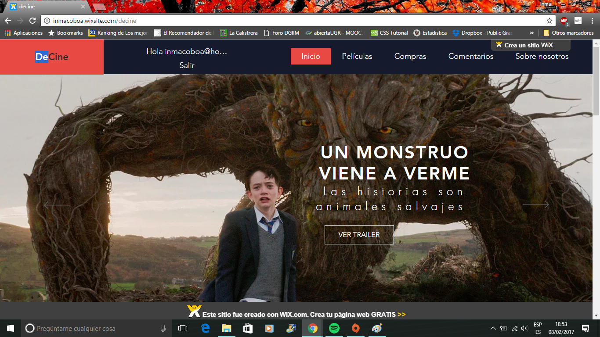
Portada

Slide 9
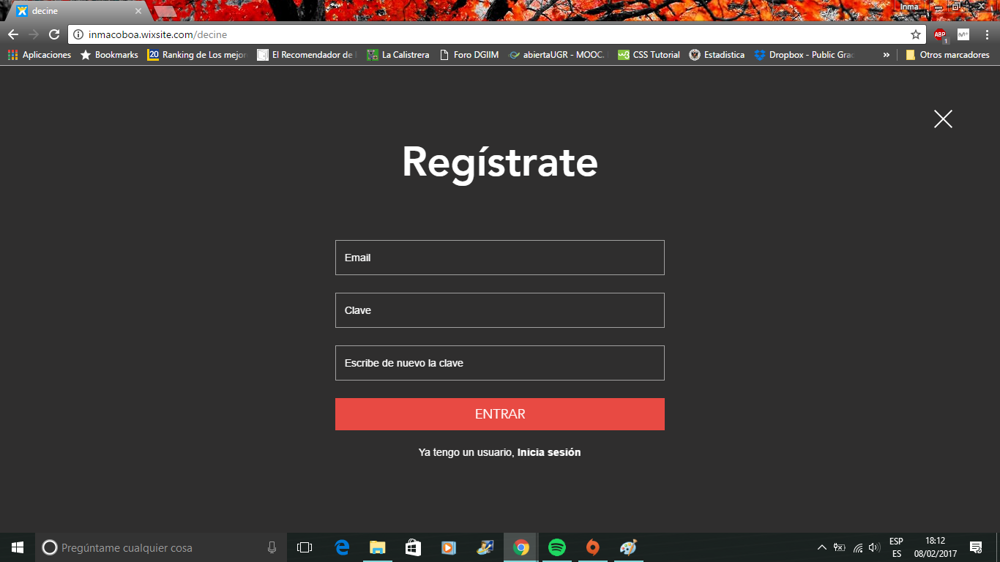
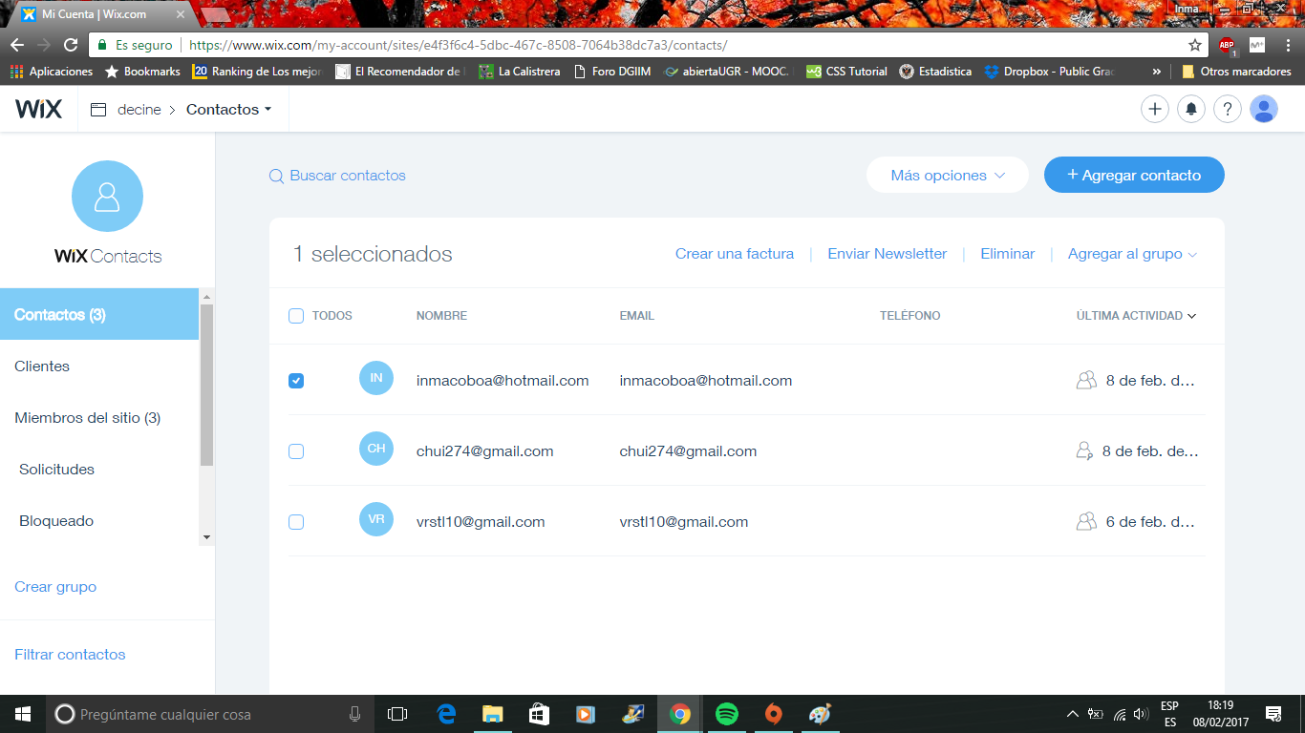
REGISTRO

Slide 10
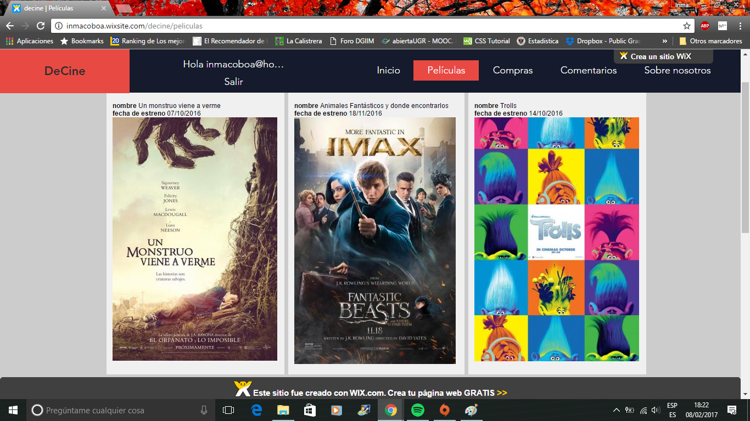
MOSTRAR PELÍCULAS

Slide 11
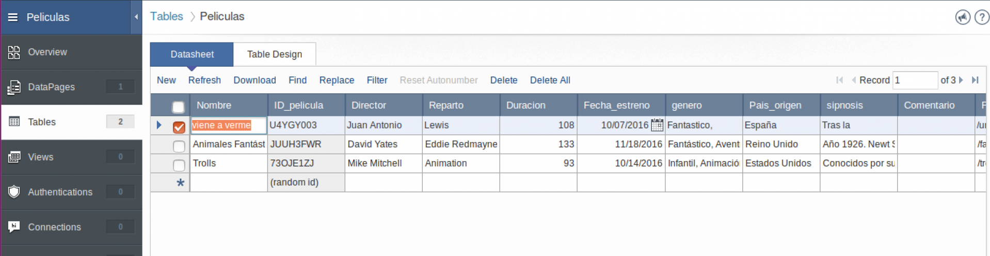
Base de datos de la lista de películas

Slide 12
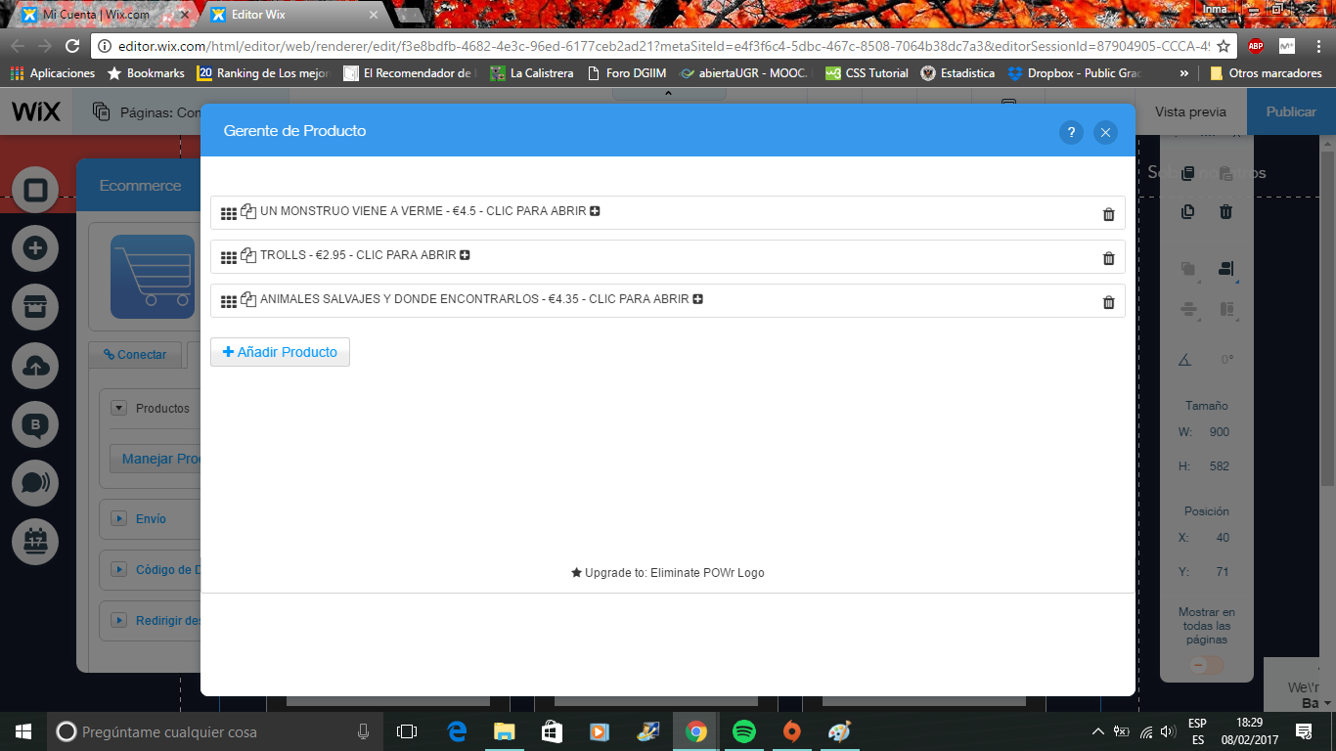
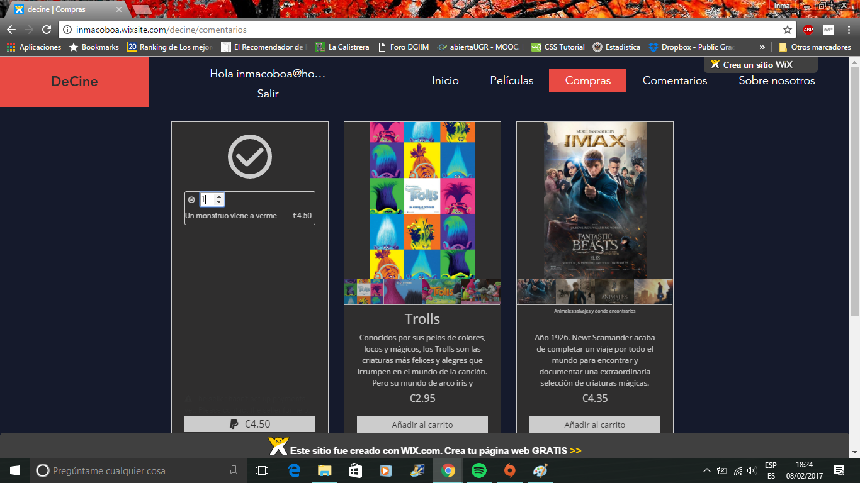
Realizar compra

Slide 13
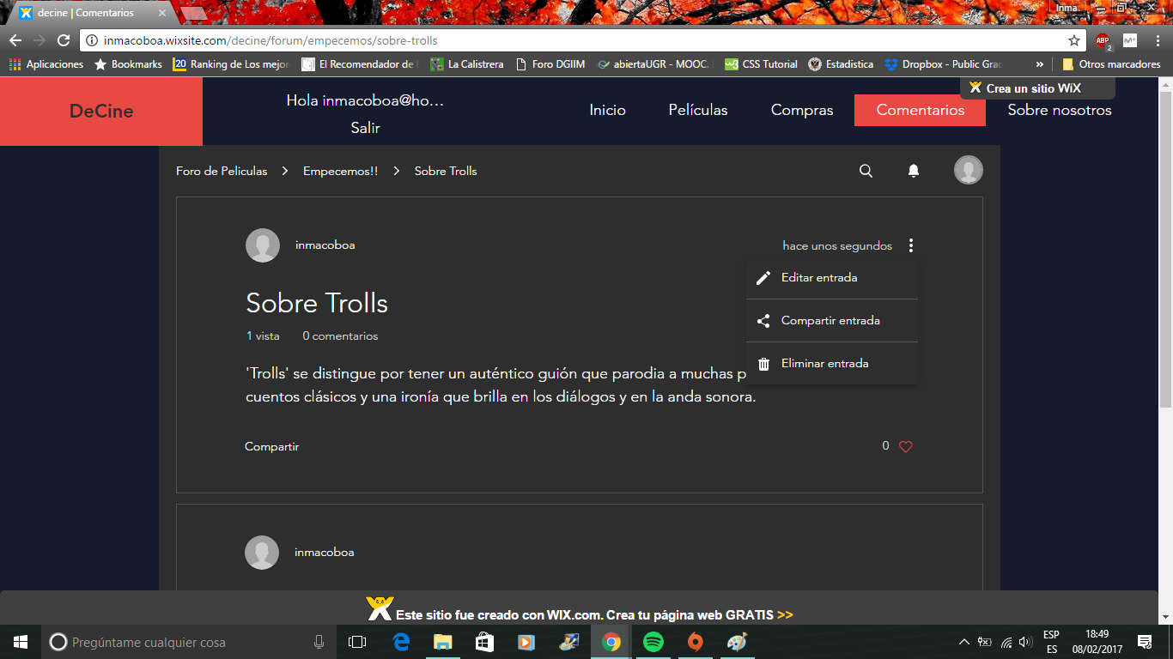
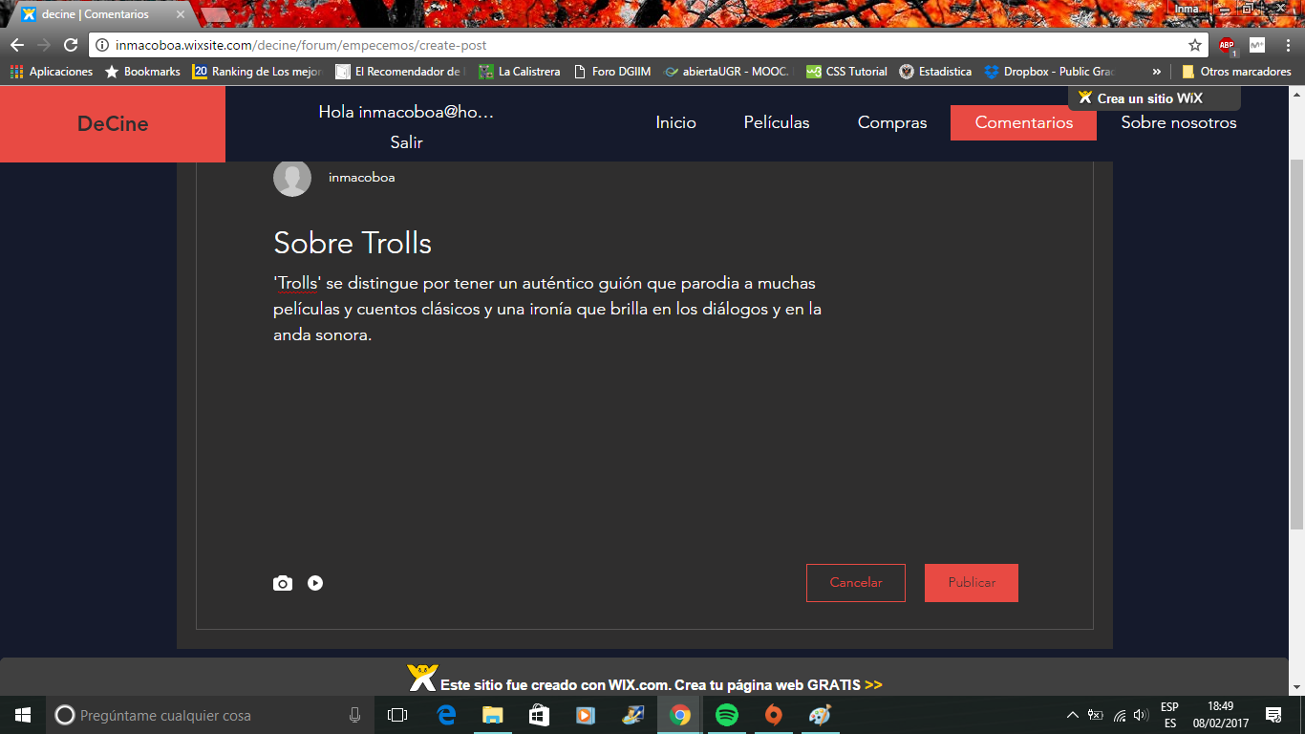
ESCRIBIR COMENTARIO
BORRAR COMENTARIO

Slide 14
MUCHAS GRACIAS POR SU ATENCIÓN :)

